Slide 2
Velkommen til billedbanken med fokus på børn og RIK!
Her findes et udvalg af billeder, som kan være med til at skræddersy RIK-instruktionerne til ethvert barn. Målet er, at alle børn selv skal kunne udføre RIK.
Du vælger helt enkelt billeder med det eller de børn, som du tror, barnet bedst kan identificere sig med. Herefter skaber du en billedrække med netop de ting, din patient bør træne på.
Vi håber, at disse billeder vil være en stor hjælp til at lære børn at kateterisere sig selv ved hjælp af et LoFric-kateter.
Sådan skaber du en billedrække til at lære børn om RIK:
Vælg hvilke billeder, barnet har brug for som støtte til indlæringen.
Klik på hvert billede, så de åbner sig i et nyt vindue.
Højreklik for at gemme eller kopiere billedet (så du kan klippe det ind i din oploadede print-skabelon)
Alternativt kan du klikke på linket, så billedet automatisk bliver gemt på din computer.

Slide 3
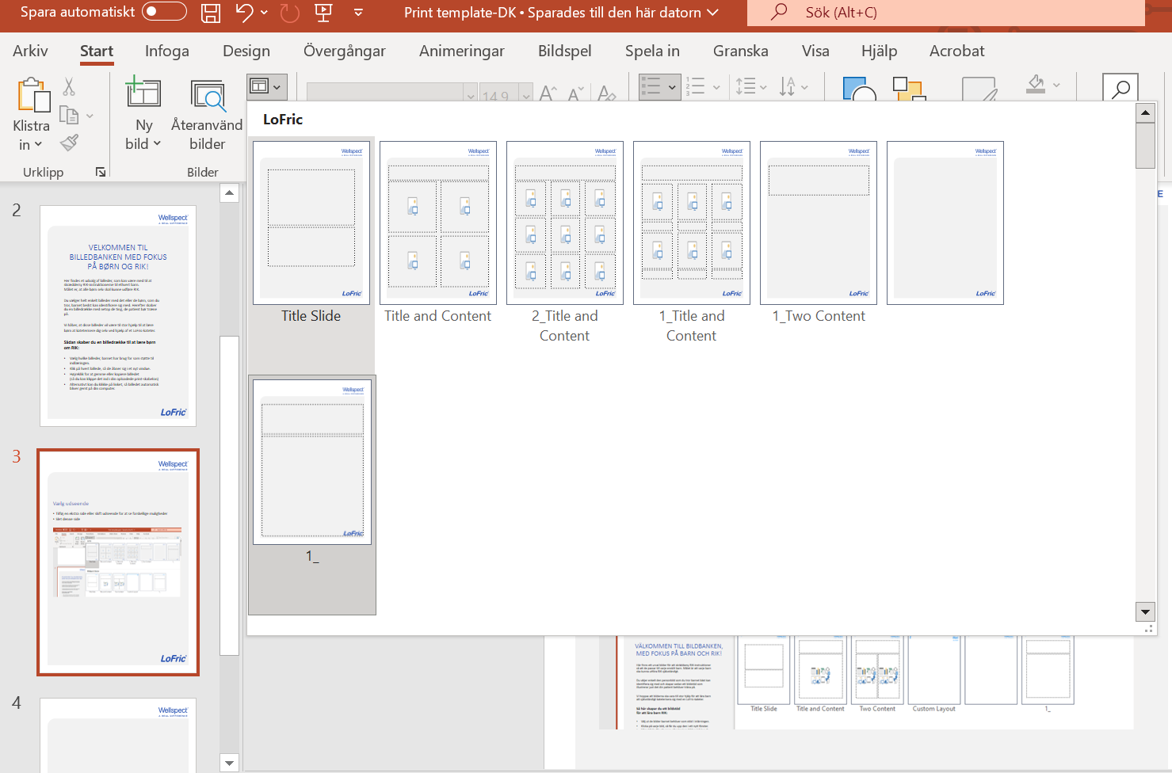
Vælg udseende
Tilføj en ekstra side eller skift udseende for at se forskellige muligheder
Slet denne side

